Slide 1

Разработка защищенного видеочата на основе стандарта webRTC
МИНИСТЕРСТВО НАУКИ И ВЫСШЕГО ОБРАЗОВАНИЯ РОССИЙСКОЙ ФЕДЕРАЦИИ
ФЕДЕРАЛЬНОЕ ГОСУДАРСТВЕННОЕ БЮДЖЕТНОЕ ОБРАЗОВАТЕЛЬНОЕ УЧРЕЖДЕНИЕ
ВЫСШЕГО ОБРАЗОВАНИЯ «ДОНСКОЙ ГОСУДАРСТВЕННЫЙ ТЕХНИЧЕСКИЙ УНИВЕРСИТЕТ» (ДГТУ)
Научный руководитель
к.т.н. , доцент
Ревякина Елена Александровна
Выполнил
студент группы ВКБ62
Стариков Владислав Эдуардович
Notes:
Всем привет.
Тема моей дипломной работы - «Разработка защищенного видео чата на основе стандарта WebRTC»

Slide 2
Цель работы - создание видео чата на основе webRTC стандарта для установления соединения и обмена информацией между конечными пользователями.
Задачи:
проанализировать разновидности технологий при создании видео чата;
проанализировать теоретические сведения по стандарту webRTC;
разработать программный продукт - видео чат - для организации передачи потоковых данных между браузерами на основе стандарта webRTC;
сравнить разработанный продукт с другими платформами вещания в реальном времени.
Notes:
Целью данной работы является создание видео чата на основе webRTC стандарта для установления соединения и обмена информацией между конечными пользователями.
Цель данной работы вытекает из того факта, что на сегодняшний день большинство приложений, выполняющих функцию видеочата подвержены угрозам со стороны злоумышленника, имеют закрытый исходный код, либо имеют какое-либо ограничение в плане кроссплатформенности

Slide 3


Технологии для реализации видео чатов
Недостатки:
раскрытие персональных данных;
получение контроля над управлением веб-камерой и микрофоном;
внедрение рекламы в операционную систему пользователя.
Преимущества:
не требуется установка ПО;
высокое качество связи;
высокий уровень безопасности - все соединения защищены и зашифрованы на протокольном уровне с помощью SSL/TLS и SRTP;
есть встроенный механизм захвата контента;
возможность реализации любого интерфейса управления;
кросс-платформенность.
Notes:
На данный момент одним из популярных решений создания видео чатов является adobe flash player/
Основным недостатком flash-приложений является чрезмерная нагрузка на центральный процессор, Это связано с неэффективностью виртуальной машины Flash Player. Но стоит отметить, что в иногда имеет место тот факт, что flash-приложения недостаточно оптимизированы их разработчиками из-за использования «генераторов» flash-приложений.
Так же к недостаткам можно причислить
1) Задержка трафика из-за использования протокола RTMP;
2) Обязательно наличие промежуточного сервера;
3) Закрытые средства разработки и проигрывания.

Slide 4
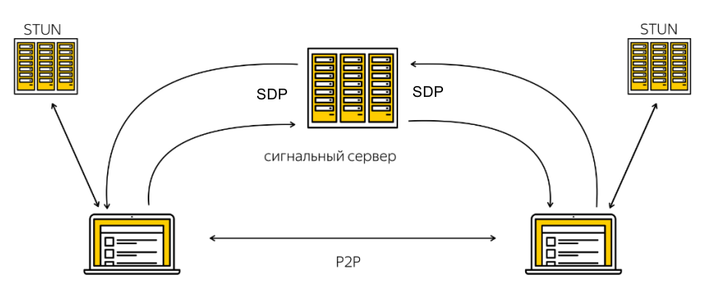
Схематический процесс установления р2р соединения с помощью WebRTC
Notes:
Первый клиент желает совершить звонок второму клиенту. WebRTC дает всю необходимую информацию, чтобы себя обозначить. Но остается открытым вопрос, как одному браузеру найти другой, как эту метаинформацию переслать, как проинициализировать вызов.
Первый клиент формирует метаинформацию, и с помощью веб-сокетов или HTTP пересылает ее на сигнальный сервер.
Второй клиент берет ее, использует, устанавливает себе, формирует ответ, и с помощью сигнального механизма пересылает ее на сигнальный сервер, тот в свою очередь ретранслирует ее первому клиенту. Таким образом оба клиента в данный момент обладают всей необходимой датой и метаинформацией,
STUN — это клиент-серверный протокол. Клиент может включать в себя реализацию клиента STUN, который отправляет запрос серверу STUN. Затем сервер STUN отправляет клиенту обратно информацию о том, каков внешний адрес маршрутизатора NAT, и какой порт открыт на NAT для приема входящих запросов обратно во внутреннюю сеть.
Таким образом, в процессе установки P2P соединения, каждый из клиентов должен сделать по запросу к этому STUN-серверу, чтобы узнать свой IP-адрес

Slide 5
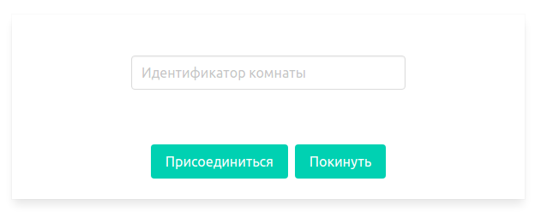
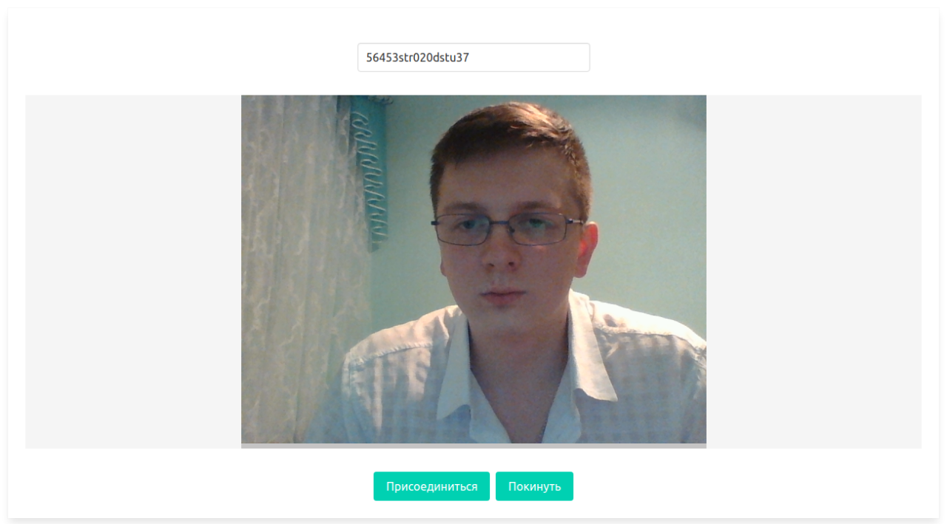
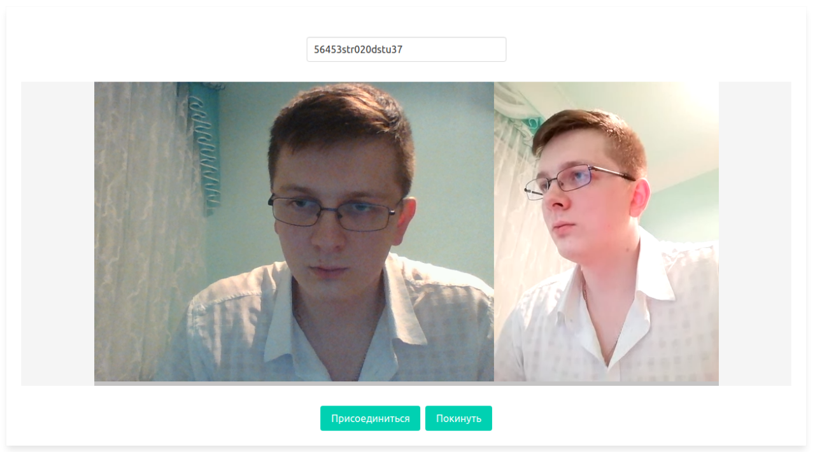
Демонстрация работы программы
1
2
3
Notes:
На данном слайде представлен интерфейс приложения

Slide 6
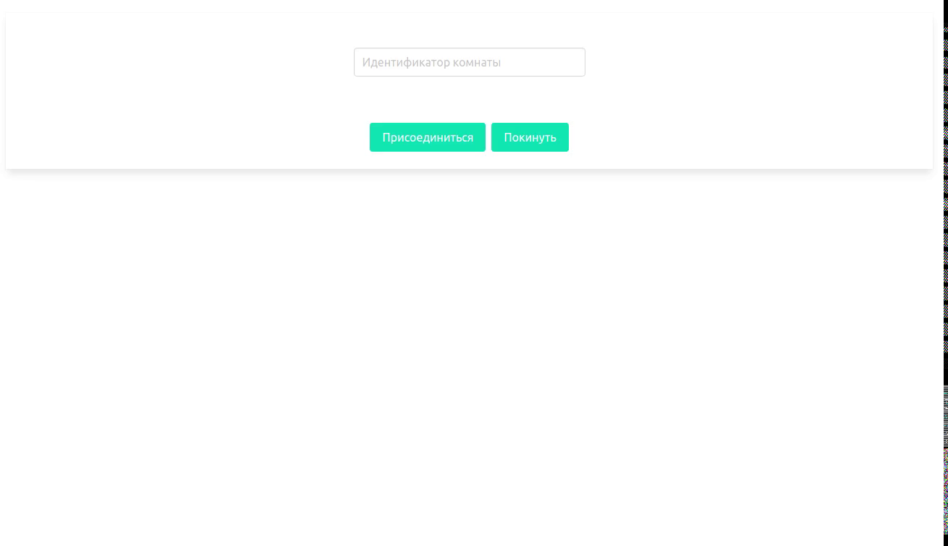
Демонстрация работы программы - видео

Slide 7
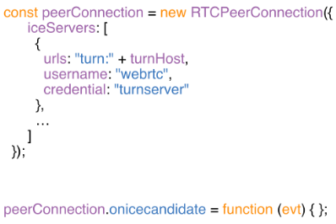
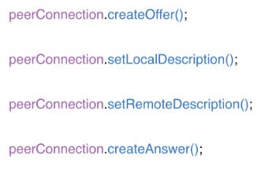
Реализованные функции программы
Создание p2p соединения
Создание и установка SDP
Notes:
Центральным объектом в API служит RTCPeerConnection. Когда выполняется соединение, то берем класс RTCPeerConnection, который возвращает объект peerConnection. В качестве конфигурации указывается набор ICE-серверов, то есть STUN- и TURN-серверов, к которым клиент будет обращаться в процессе установки. И есть важный ивент onicecandidate, который триггерится каждый раз, когда клиенту нужна помощь сигнального механизма. То есть технология WebRTC сделала запрос, например, к STUN-серверу, клиент узнал свой внешний IP-адрес, появился новый сформированный ICECandidate, и нужно переслать его с помощью стороннего механизма, ивент стриггерился.
Когда устанавливается соединение и требуется проинициализировать вызов, то используется метод createOffer(), чтобы сформировать начальную SDP, offer SDP, ту самую мета-информацию, которую нужно переслать другому участнику системы.

Slide 8

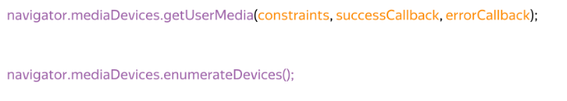
Реализованные функции программы
Создание потока и подписка на него
Получение информации о медиаустройствах пользователя
Notes:
Когда клиент получил доступ к медиапотоку, он может его передать в уже имеющееся P2P-соединение с помощью метода addStream, а другой клиент узнает об этом, у него стриггерится ивент onaddstream. Он получит наш поток и сможет его отобразить.
Существует метод getUserMedia, который принимает на вход набор констрейнтов. Это специальный объект, где клиент указывает, к каким именно устройствам он хочет получить доступ, к какой именно камере, к какому микрофону.

Slide 9
Преимущества разработанного видеочата
Безопасность
Работает только по HTTPS
Медиа потоки шифруются (DTLS и SRTP)
Технология не требует установки плагинов
Не получится сделать шпионское приложение
Кроссплатформенность
Chrome | Safari | Firefox | Opera
23+ | 11+ | 38+ | 12+

Slide 10
Сравнение приложения с популярными сервисами
Критерии | Видео чат | Skype | Google Hangouts
Задержка | 0.4 сек. | 1.4 сек. | 1.05 сек.
Максимальное качество | 720р | 1080р | 1080р
Максимальная частота кадров | 60 кадр./сек. | 60 кадр./сек. | 60 кадр./сек.
Аудиокодек | OPUS | AVC | AVC
Видеокодек | VP8 | H.264 | H.264
Необходимость регистрации | Нет | Да | Да
Необходимость установки ПО | Нет | Да | Нет

Slide 11
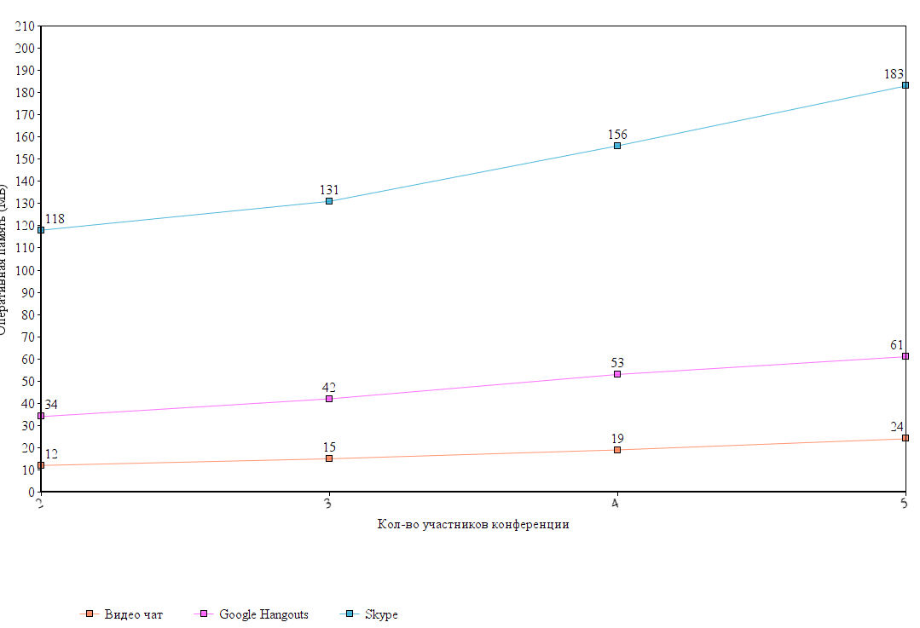
Влияние количества участников системы на ресурсы системы

Slide 12
Заключение
В данной работе решены прежде поставленные задачи:
Разработанный продукт может применяться для проведения защищенного видео чата.
Для организации трансляции требуется только создать комнату и поделиться ссылкой с участниками.
Нет необходимости устанавливать дополнительного ПО,
Программный продукт является кроссплатформенным,
Данные передаются с помощью протоколов беопасности.
Notes:
DTLS и SRTP

Slide 13
Спасибо за внимание!

